Slide 1

به نام خدا
درس ششم
آرش کمانگیر

Slide 2
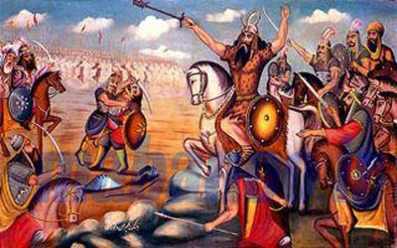

Slide 3
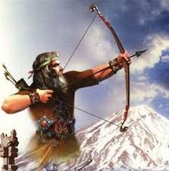

Slide 4
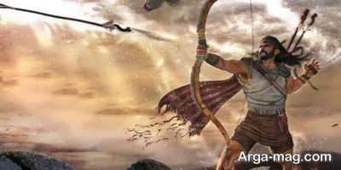

Slide 5
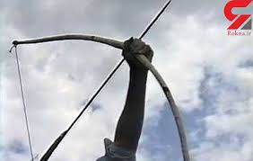

Slide 6


\

Slide 7
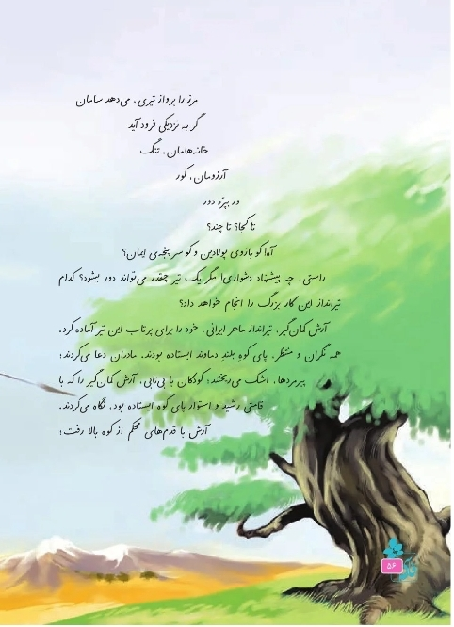

Slide 8
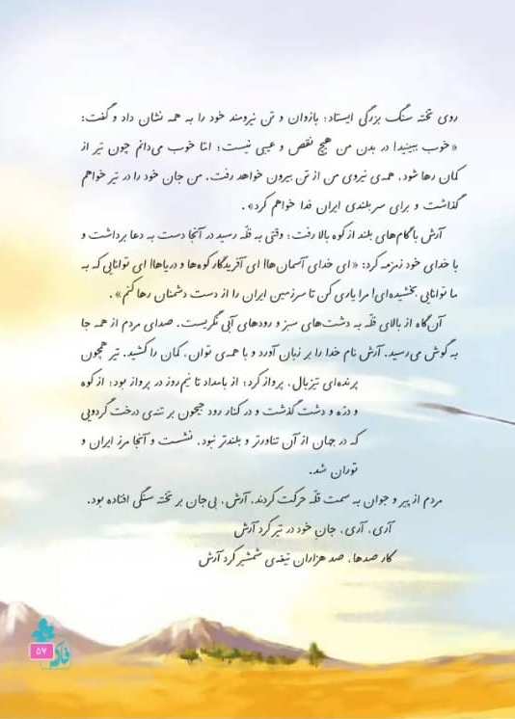

Slide 9
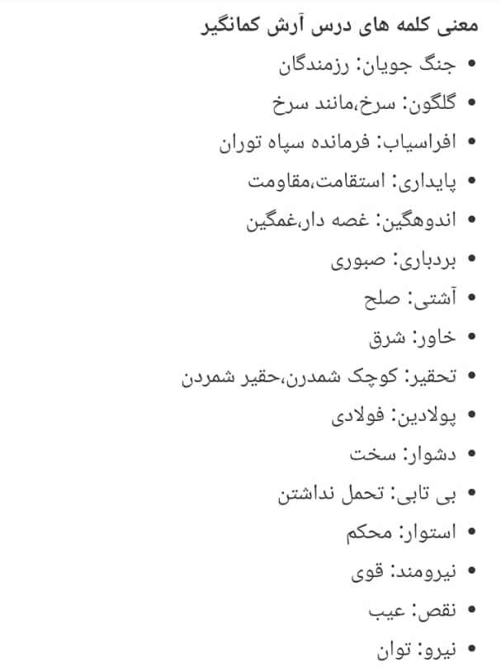

Slide 10


Slide 11
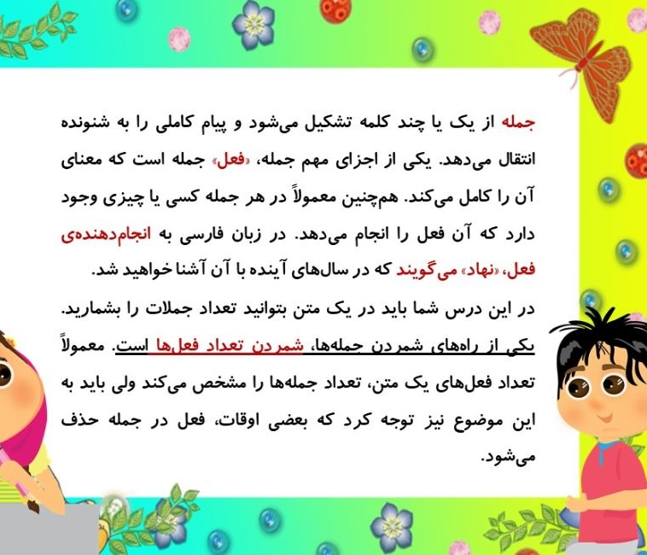

Slide 12
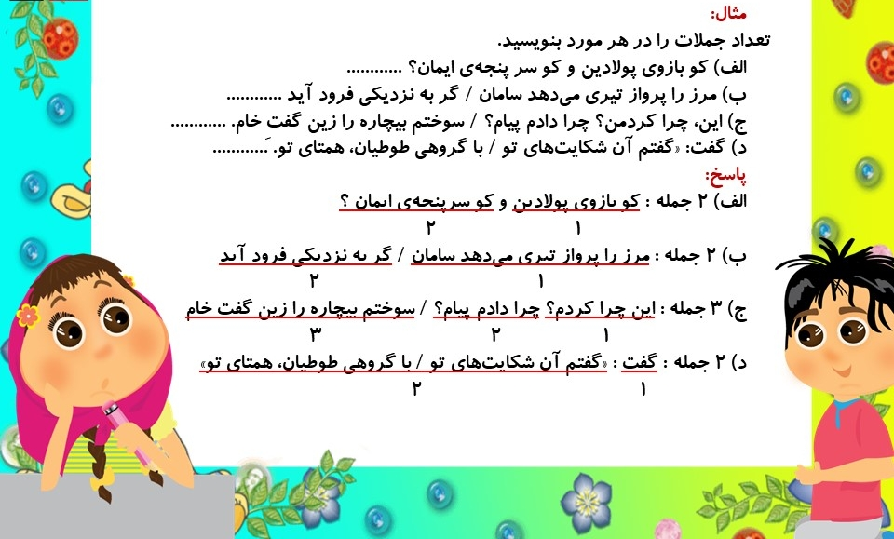

Slide 13
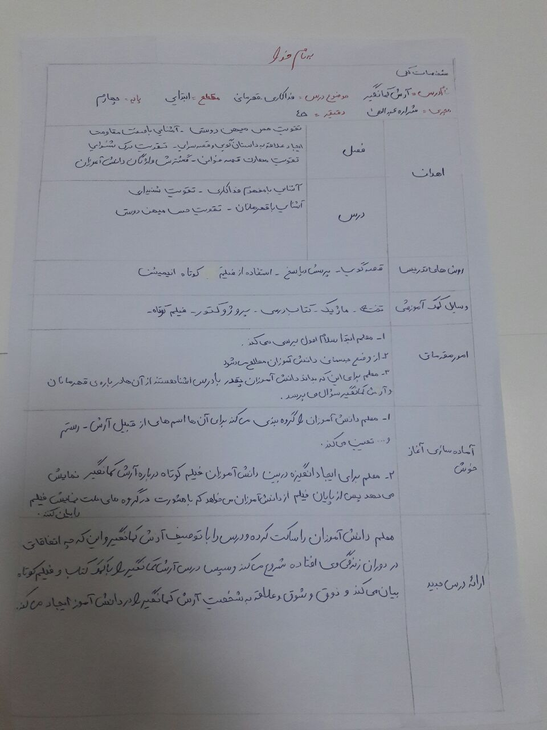
طرح درس :

Slide 14
مدرس : شراره عبدالهی
استاد : خانم دکتریوسف لو
درس : آرش کمانگیر

